Slide 1

Chào mừng thầy cô và các em
đến với môn Tiếng Việt

Slide 2
Tiết 4
Nói và nghe

Slide 3


Thứ ba ngày 19 tháng 4 năm 2022
Tiếng Việt
Vở Tiếng Việt
Nói và nghe: Mai An Tiêm

Slide 4
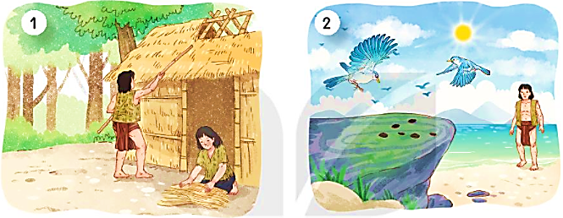
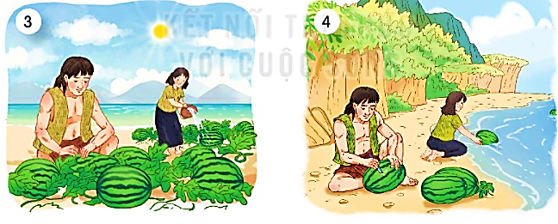
MAI AN TIÊM
1. Quan sát tranh, nói tên nhân vật và sự việc trong từng tranh.
NHỮNG CÁCH CHÀO ĐỘC ĐÁO

Slide 5
Vợ chồng Mai An Tiêm dựng nhà bằng tre nứa, lấy cỏ phơi khô tết thành quần áo.

Slide 6
Mai An Tiêm thấy một đàn chim bay qua thả xuống loại hạt đen nhánh.

Slide 7
Mai An Tiêm gieo hạt xuống cát. Rồi hạt nảy mầm, mọc ra một loại cây dây bò lan rộng.

Slide 8
Vợ chồng Mai An Tiêm khắc tên lên quả dưa và thả xuống biển.

Slide 9
2. Kể lại từng đoạn của câu chuyện theo tranh.
MAI AN TIÊM
NHỮNG CÁCH CHÀO ĐỘC ĐÁO
Notes:
Design by: Hương Thảo – tranthao121004@gmail.com

Slide 10



LH: Hương Thảo
Thêi gian 5’
Cïng b¹n kÓ
trong nhãm
Notes:
10

Slide 11


Tiêu chí đánh giá:
Kể đúng nội dung
câu chuyện.
Kể tự tin, biết kết hợp cử chỉ, điệu bộ.
Thể hiện được giọng kể phù hợp, phân biệt được giọng đọc của nhân vật.

Slide 12
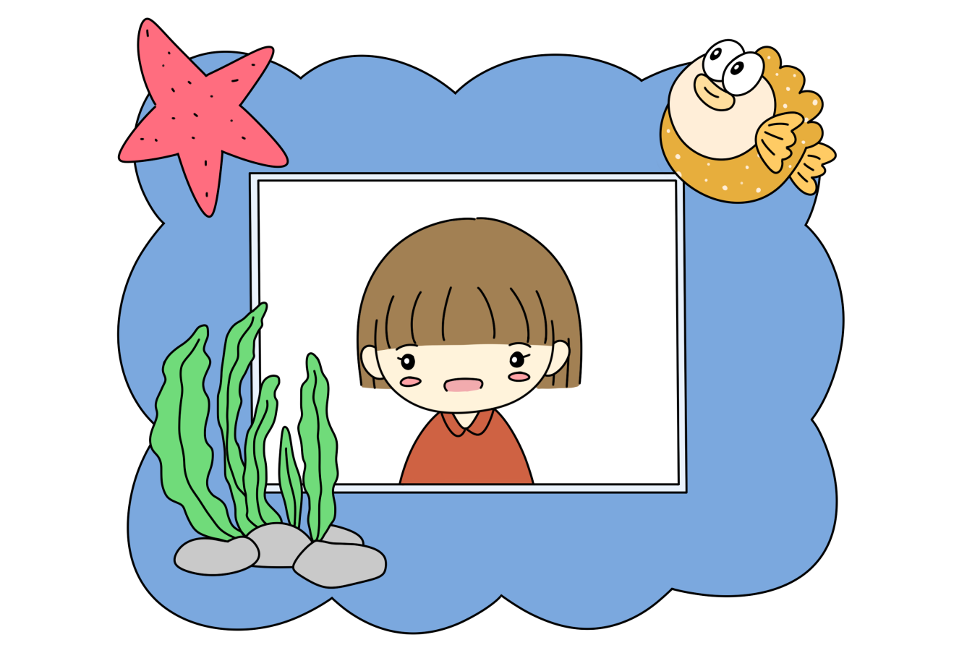
Viết 2 -3 câu về nhân vật Mai An Tiêm trong câu chuyện trên
Notes:
Design by: Hương Thảo – tranthao121004@gmail.com

Slide 13
Notes:
Design by: Hương Thảo – tranthao121004@gmail.com

